Slide 1

ОАО "РЖД"
.
Техническая эксплуатация технологической электросвязи

Slide 2
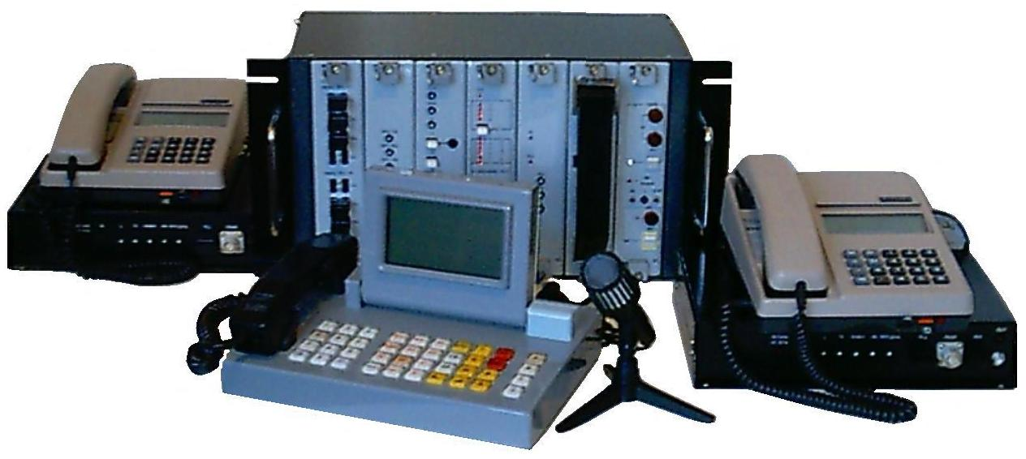
Техническая эксплуатация технологической электросвязи
ПТЭ Раздел VII
1. Виды и назначение технологической электросвязи.
2. Порядок использования поездной диспетчерской и поездной межстанционной связи.
3. Кабельные и воздушные линии связи требования ПТЭ к ним.
4. Порядок действий локомотивной бригады при нарушении нормальной работы радиостанции.

Slide 3
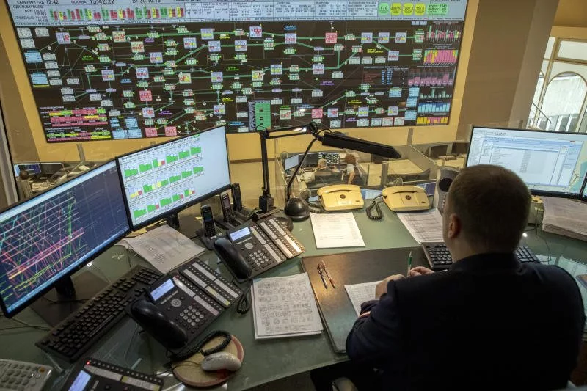
Техническая эксплуатация технологической электросвязи
Железнодорожная связь предназначена для передачи приказов и распоряжений в рамках оперативного руководства многоотраслевым и сложным хозяйством железных дорог.

Slide 4
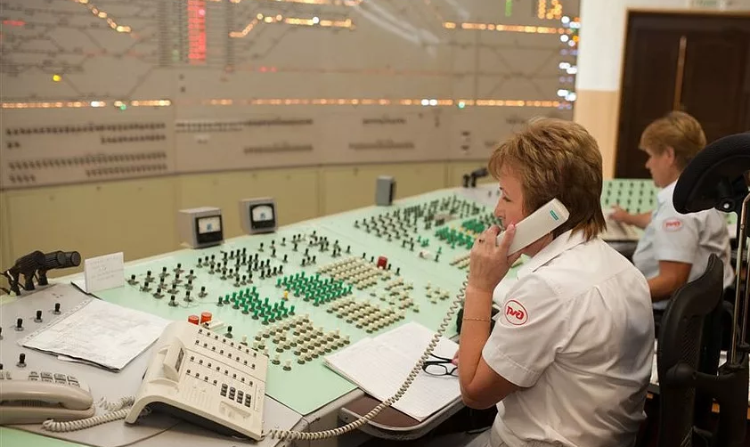
Техническая эксплуатация технологической электросвязи
В первую очередь надёжная связь необходима работникам, организующим движение поездов. Она помогает своевременно отправлять и принимать поезда, расформировывать и формировать составы, руководить работой станций, оптимально использовать локомотивы, вагоны, путевые и погрузочно-разгрузочные машины и механизмы, повышает безопасность движения поездов, провозную и пропускную способность линий.

Slide 5
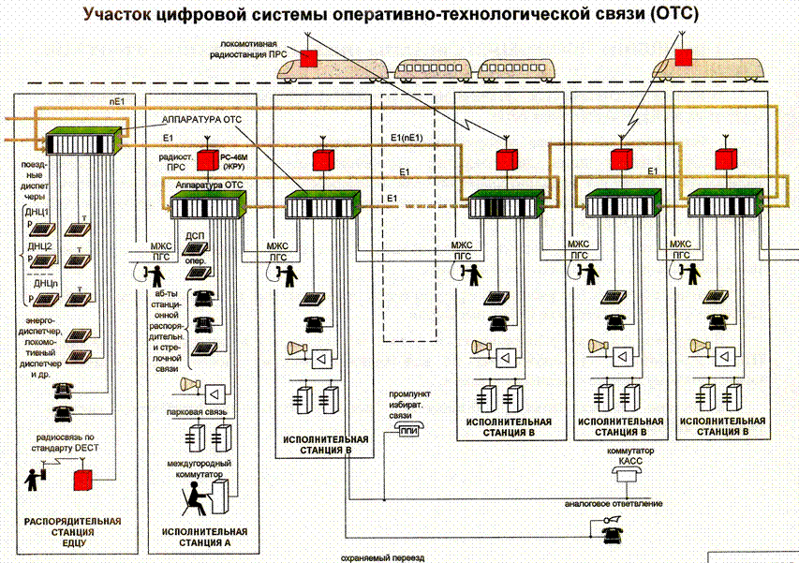
Техническая эксплуатация технологической электросвязи
На железнодорожном транспорте используются различные виды связи, которые делятся:
по назначению – на обще-технологическую и оперативно-технологическую;
по району действия – на местную, магистральную;
по типу используемых линий – на проводную, радио-, радиорелейную и спутниковую связь.

Slide 6
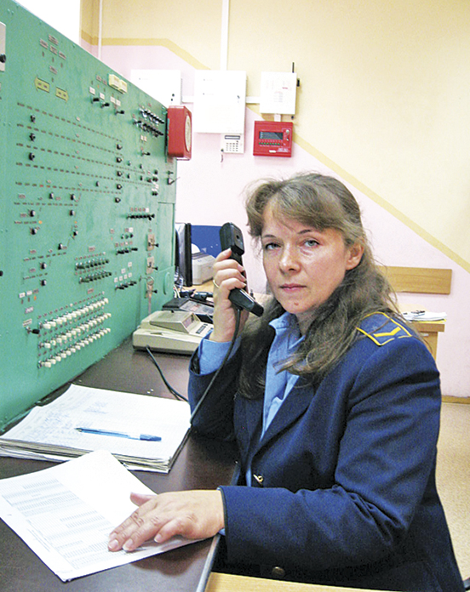
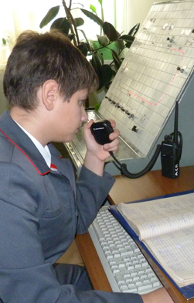
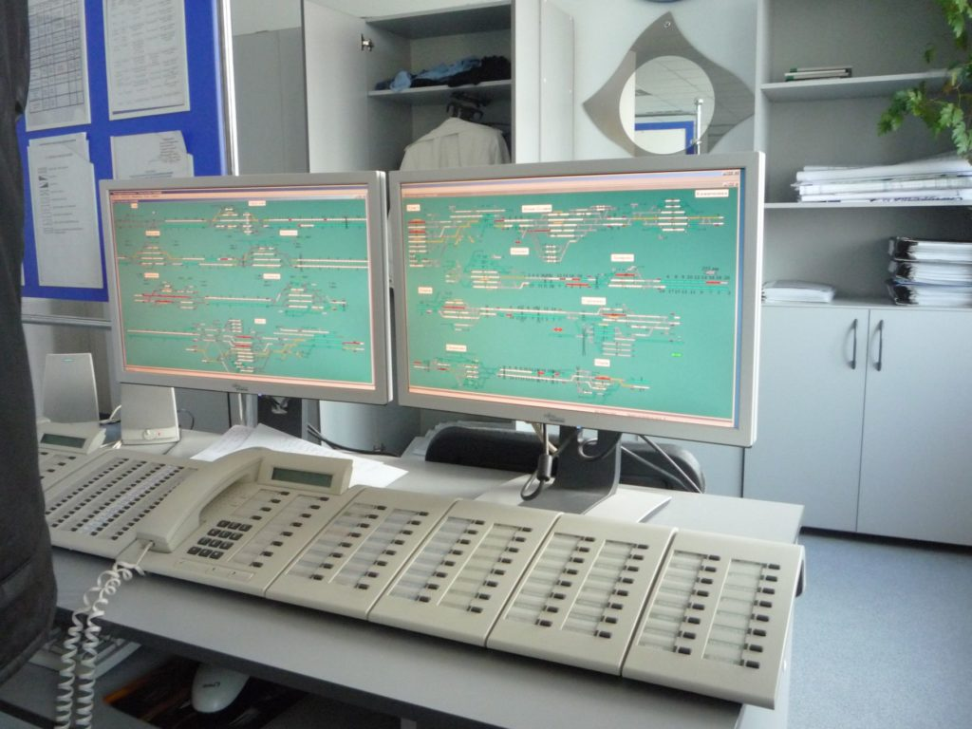
Техническая эксплуатация технологической электросвязи
На всех участках железнодорожного пути должна быть обеспечена поездная диспетчерская и поездная межстанционная технологическая электросвязь.

Slide 7
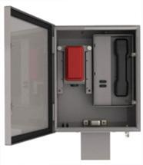
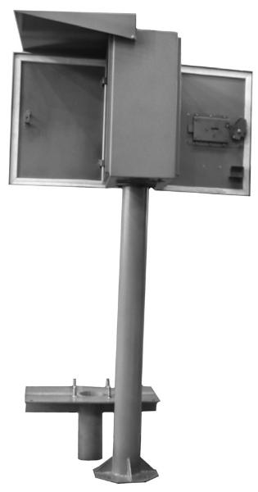
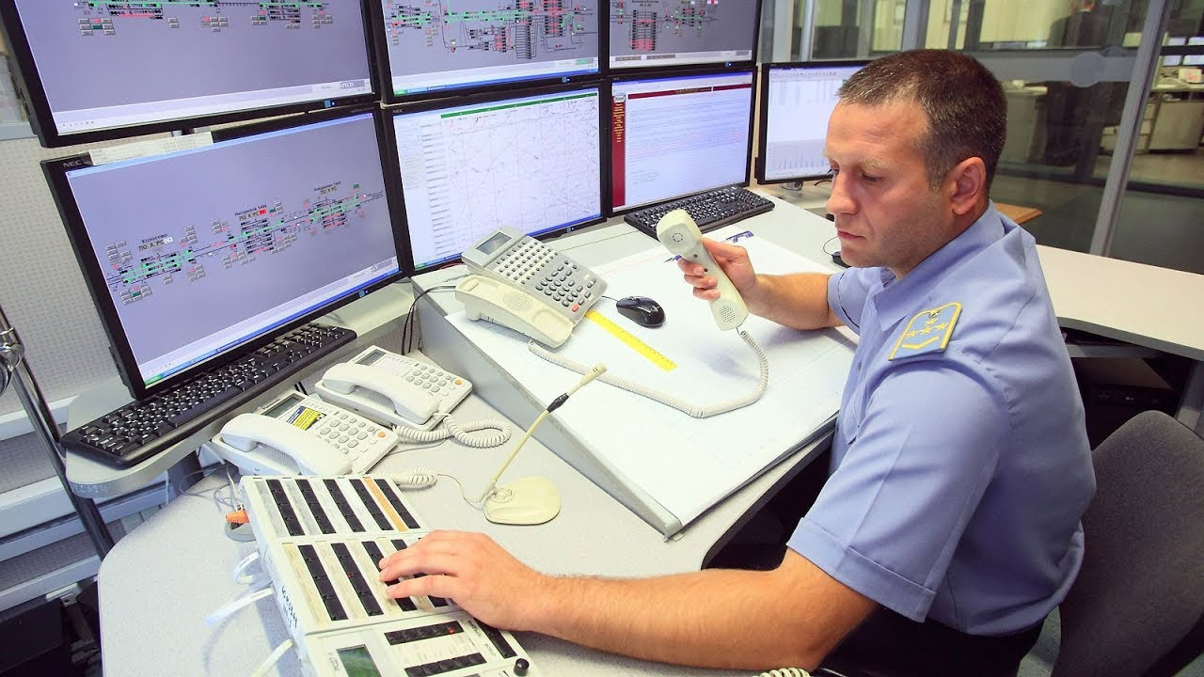

Техническая эксплуатация технологической электросвязи
На участках, оборудованных автоблокировкой, диспетчерской централизацией и на всех электрифицированных участках, кроме того, должна быть перегонная связь и энергодиспетчерская связь.

Slide 8
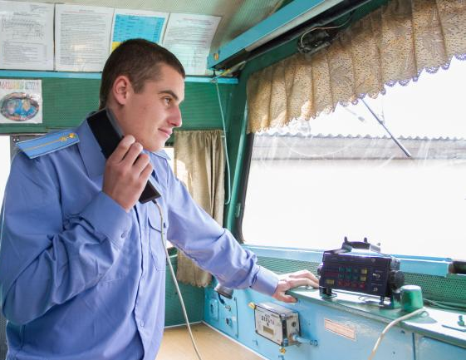
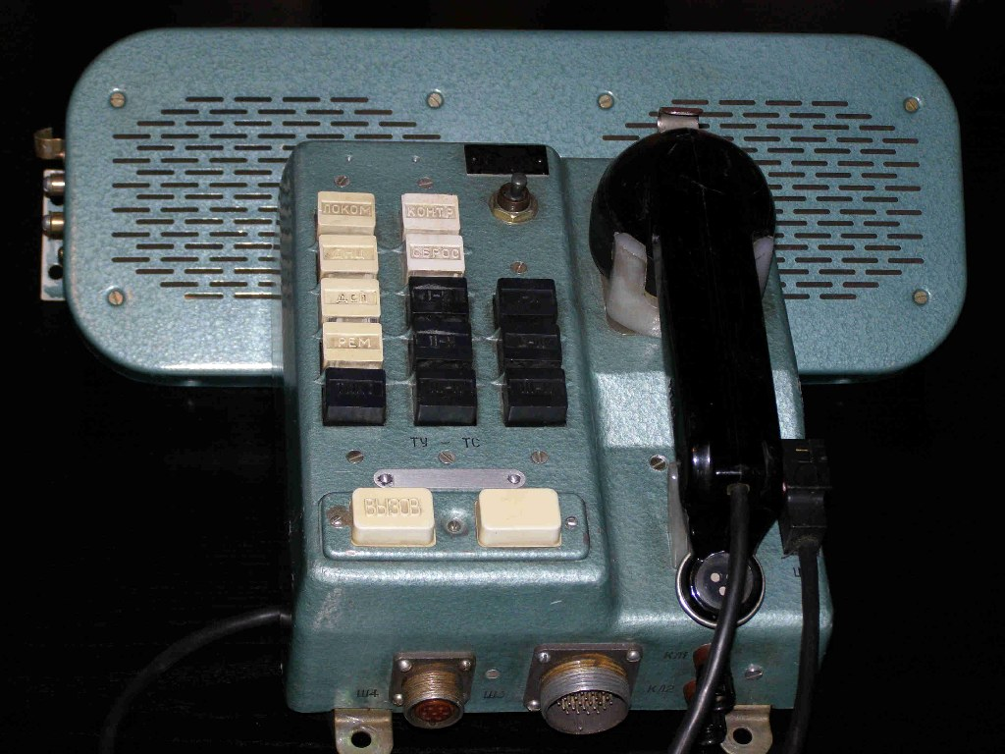
Техническая эксплуатация технологической электросвязи
Все участки железнодорожного транспорта, на которых обращаются поезда, должны быть оборудованы поездной радиосвязью.

Slide 9
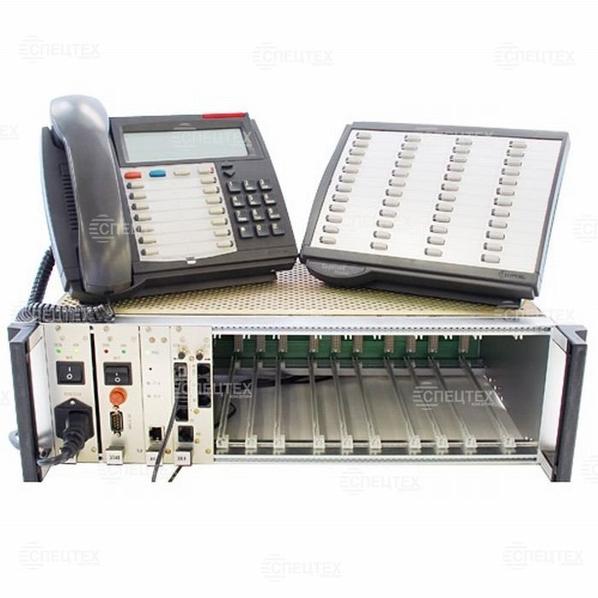
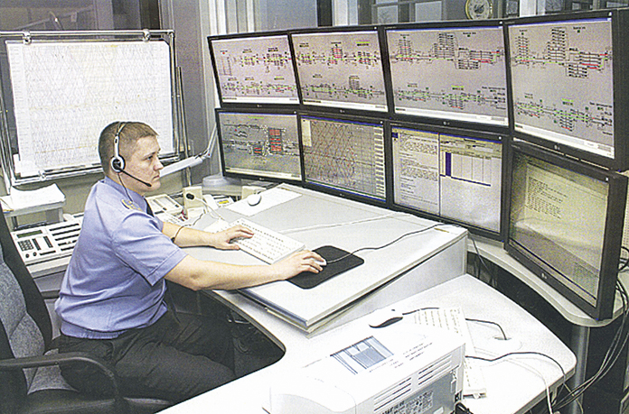

Техническая эксплуатация технологической электросвязи
Поездная радиосвязь должна обеспечивать устойчивую двустороннюю связь машинистов поездных локомотивов, моторвагонных поездов, ССПС:
**с диспетчером поездным в пределах всего диспетчерского участка;

Slide 10
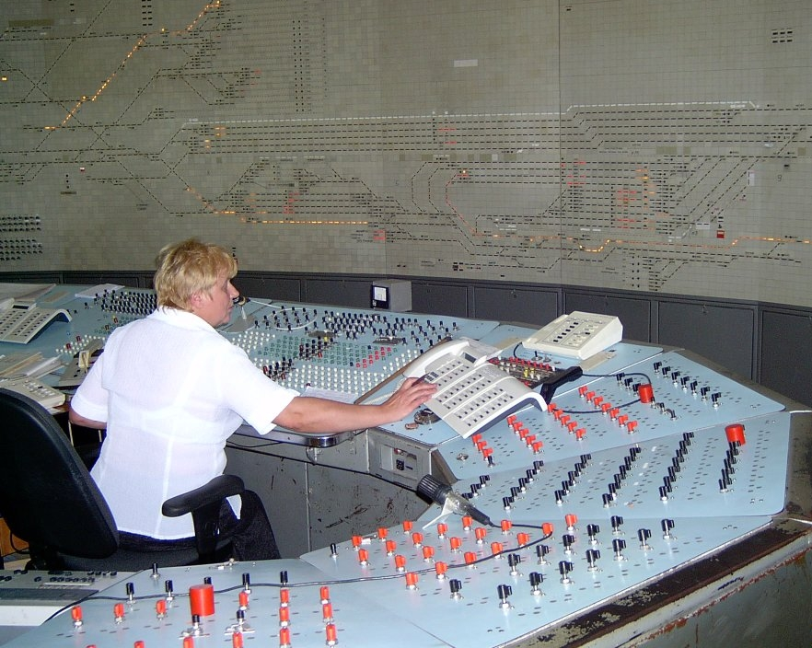
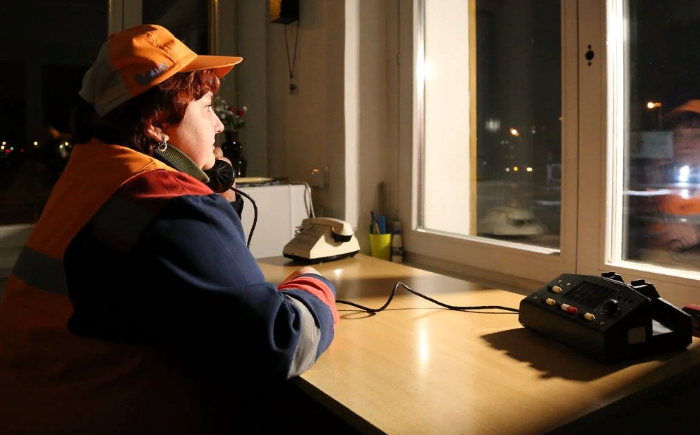
Техническая эксплуатация технологической электросвязи
**с дежурными по станциям, ограничивающим перегон;
**с дежурными по ж.д. переездам на расстоянии не менее длины участков приближения к ним;

Slide 11
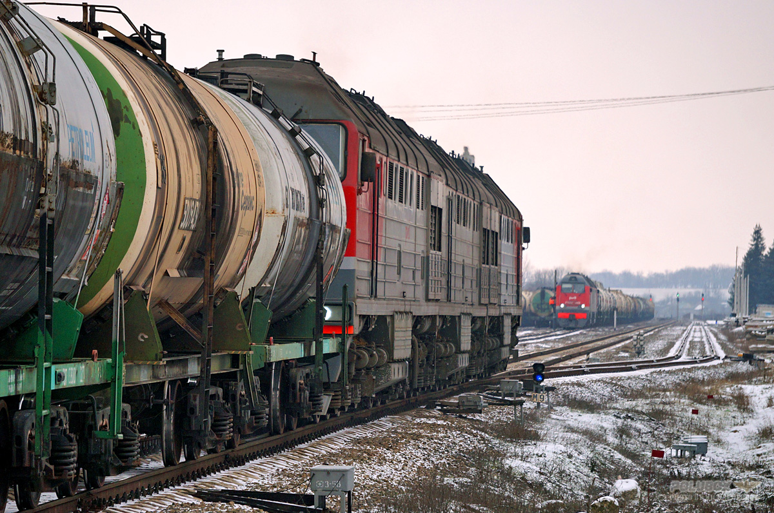
Техническая эксплуатация технологической электросвязи
**с машинистами встречных и вслед идущих локомотивов, моторвагонных поездов, специального самоходного подвижного состава, находящихся на одном перегоне в пределах зоны действия локомотивных радиостанций;

Slide 12
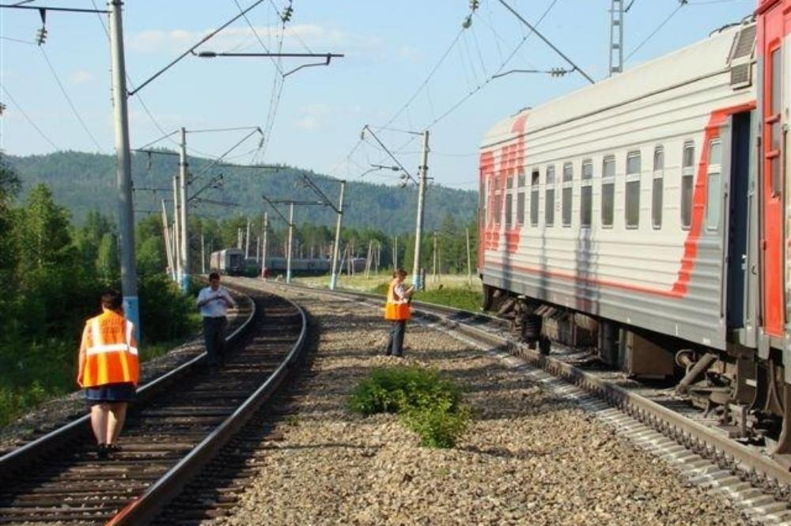
Техническая эксплуатация технологической электросвязи
**с начальником (механиком-бригадиром) пассажирского поезда и помощником машиниста при выходе его из кабины на расстояние, необходимое для ограждения поезда и при удалении его от оси пути следования поезда в пределах действия носимой радиостанции.

Slide 13
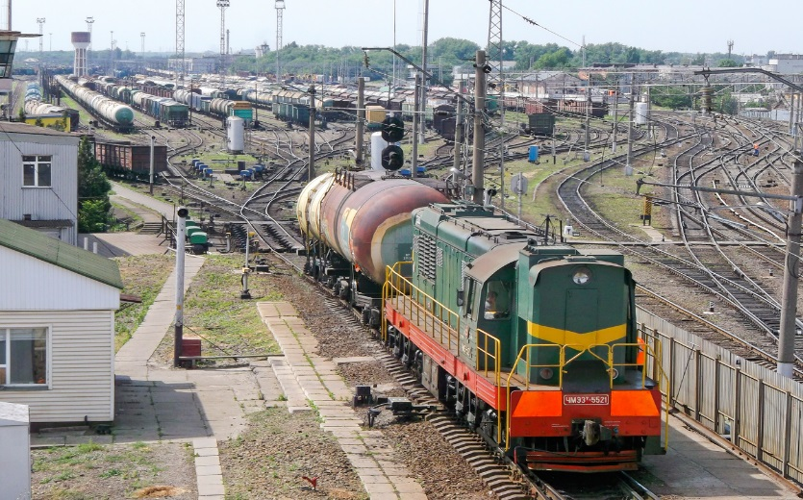
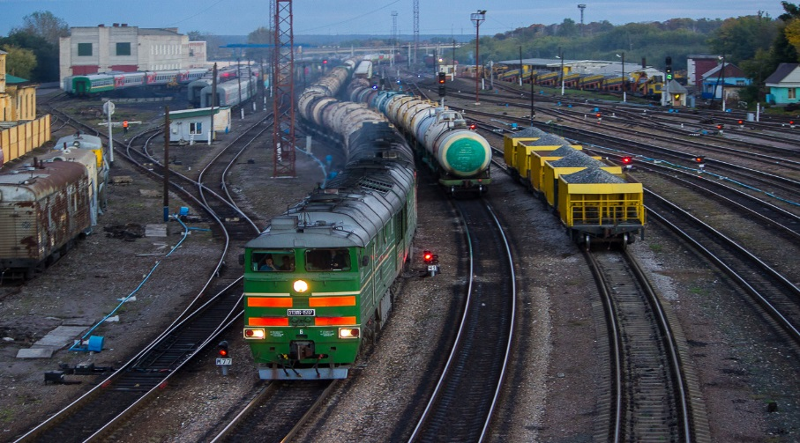
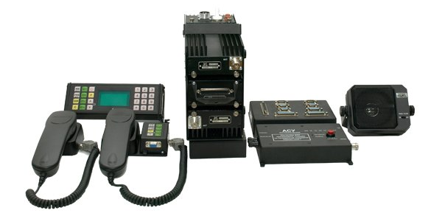
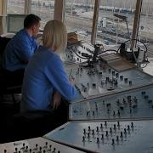
Техническая эксплуатация технологической электросвязи
На станциях в зависимости от технологического оснащения и вида проводимых работ применяться:
**станционная радиосвязь;

Slide 14
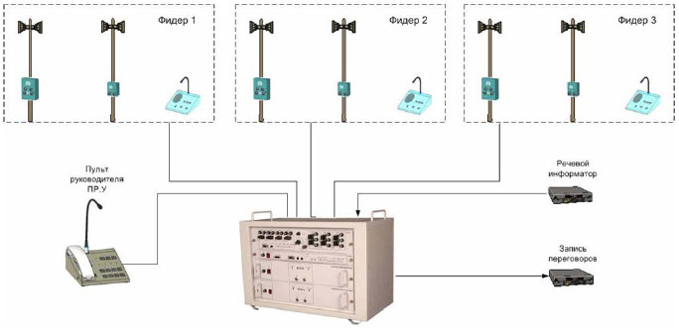
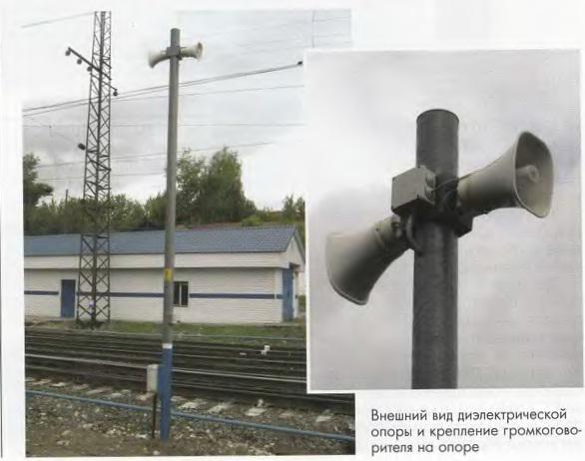
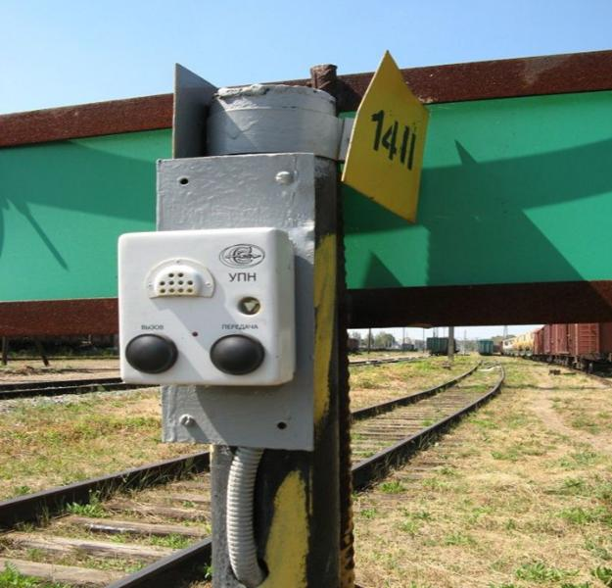
Техническая эксплуатация технологической электросвязи
**устройства двусторонней парковой связи;

Slide 15
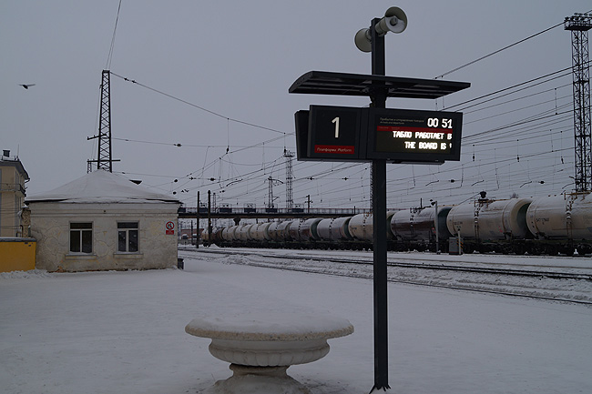
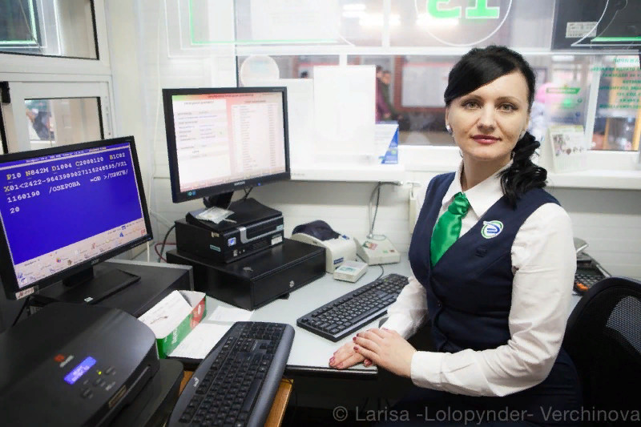
Техническая эксплуатация технологической электросвязи
**связь для оповещения (информации) пассажиров;

Slide 16
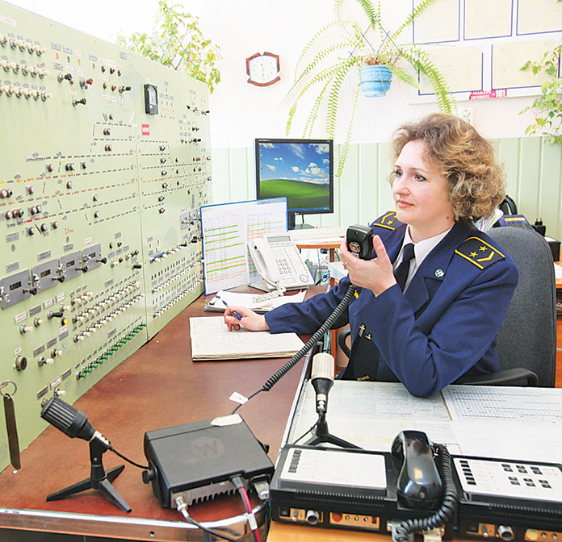
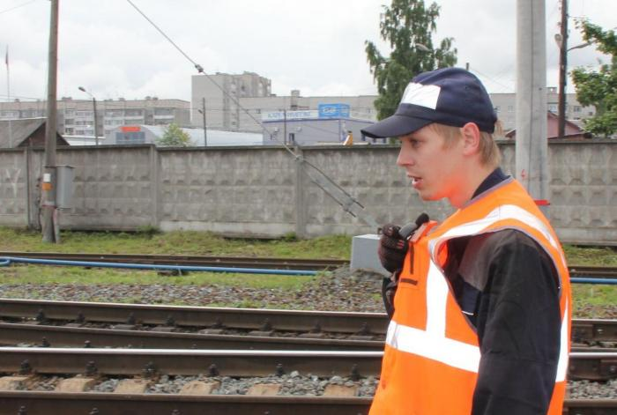
Техническая эксплуатация технологической электросвязи
**ремонтно-оперативная радиосвязь и другие виды технологической электросвязи в соответствии с перечнем, определяемым, владельцем инфраструктуры или владельцем путей необщего пользования.

Slide 17
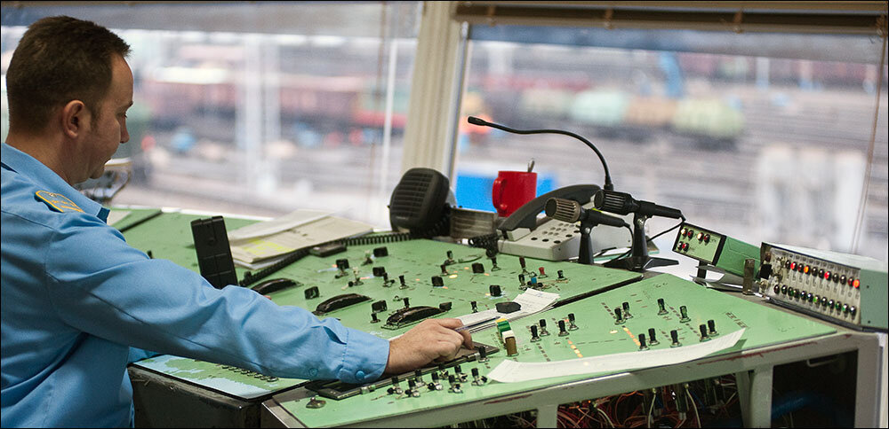
Техническая эксплуатация технологической электросвязи
Станционная радиосвязь должна обеспечивать двустороннюю связь в границах станции ДСП, операторов сортировочных горок, диспетчеров маневровых станции, машинистов маневровых локомотивов и других работников, участвующих в приеме, отправлении, формировании и расформировании поездов и во всех маневровых передвижениях на станции.

Slide 18
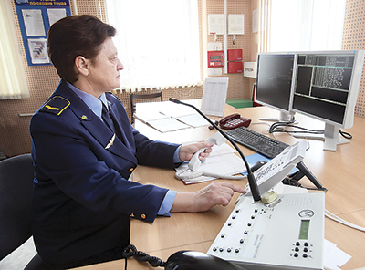
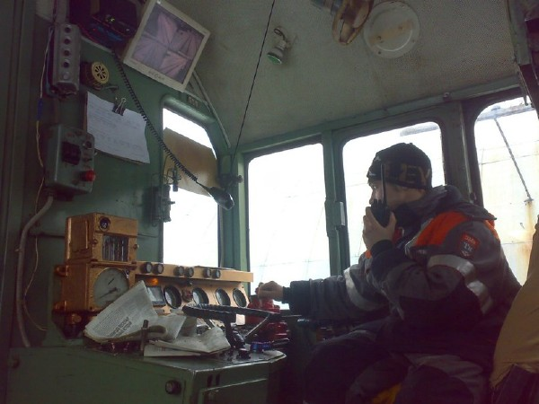
Техническая эксплуатация технологической электросвязи
Не допускается применение одинаковых радиочастот в симплексных аналоговых системах станционной радиосвязи для разных маневровых районов в пределах одной железнодорожной станции. В каждом маневровом районе станции и на обслуживающих его локомотивах используется отдельная радиочастота.

Slide 19

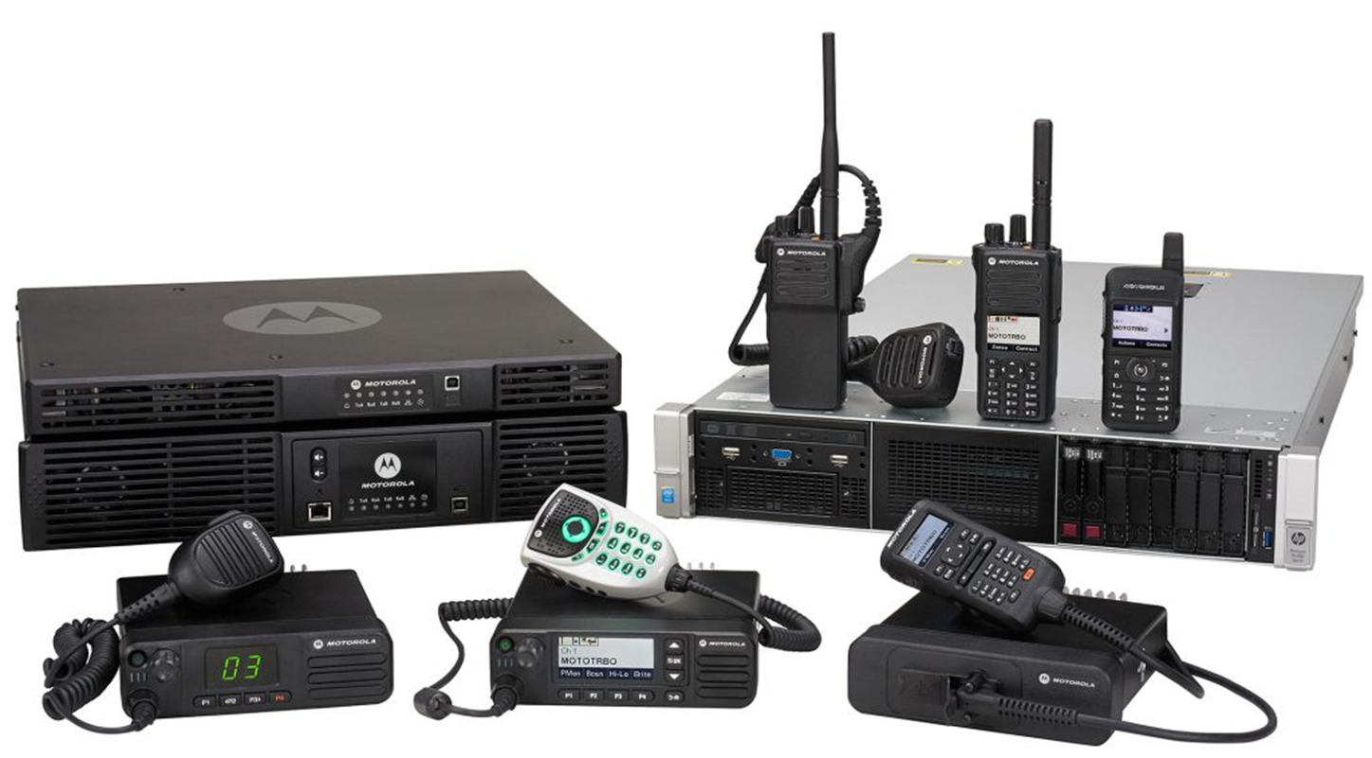

Техническая эксплуатация технологической электросвязи
Количество радиозон в симплексной аналоговой системе станционной радиосвязи для работы разных маневровых районов в пределах одной станции определяется, соответственно, владельцем инфраструктуры, владельцем путей необщего пользования.

Slide 20
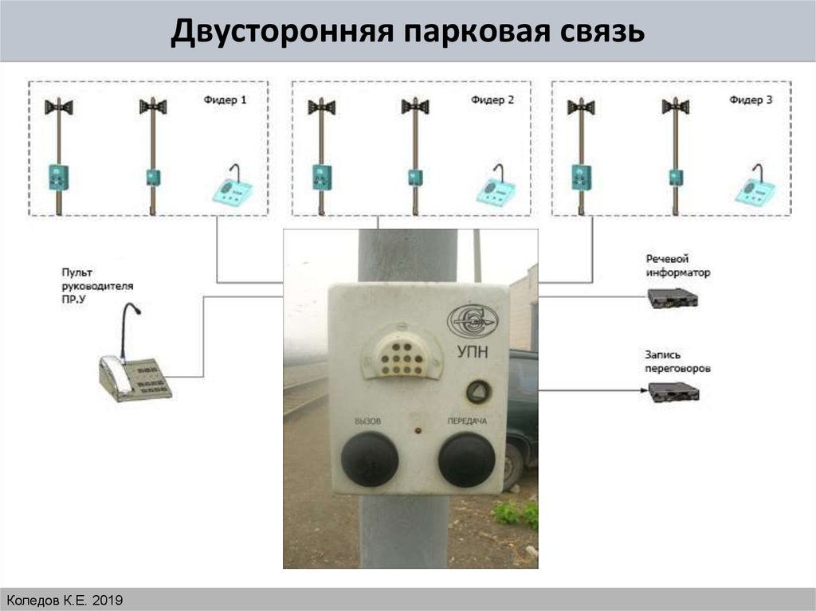
Техническая эксплуатация технологической электросвязи
Устройства двусторонней парковой связи, применяемые для передачи указаний о поездной и маневровой работе, а также для оповещения (информации) пассажиров, должны быть постоянно включены, обеспечивать возможность непрерывной работы и иметь контроль включенного состояния.

Slide 21
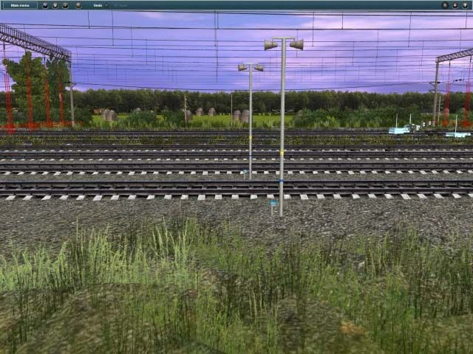
Техническая эксплуатация технологической электросвязи
Устройства двусторонней парковой связи должны обеспечивать хорошую слышимость в пределах парка. Эти устройства должны иметь направленное действие для уменьшения шума за территорией инфраструктуры, путей необщего пользования.

Slide 22
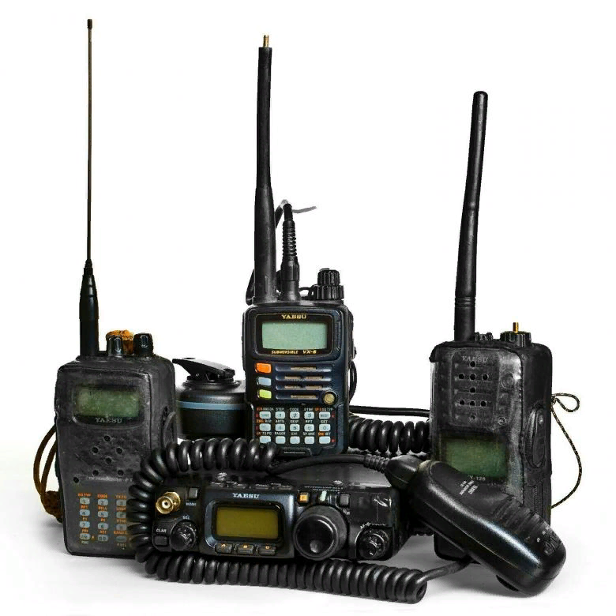
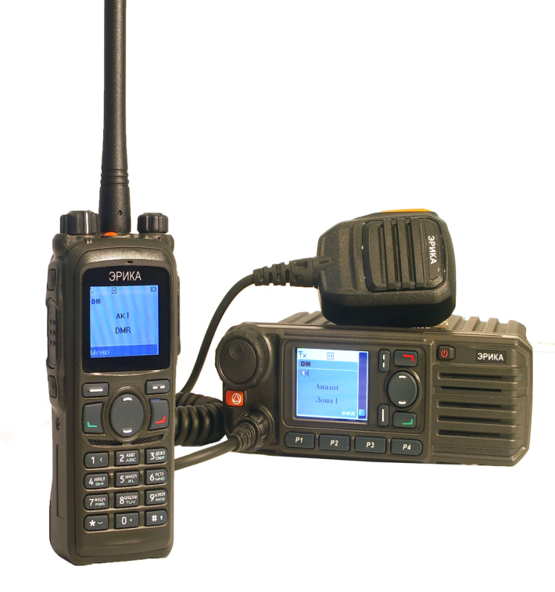

Техническая эксплуатация технологической электросвязи
Для организации переговоров работников станции по вопросам, связанным с маневровой работой, обслуживанием и ремонтом технических средств, кроме указанных видов связи, возможно применение устройств мобильной радиосвязи.

Slide 23
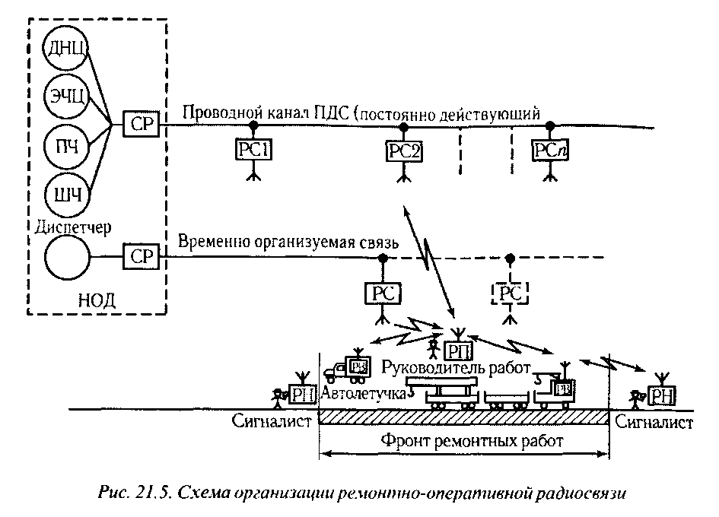
Техническая эксплуатация технологической электросвязи
Ремонтно-оперативная радиосвязь должна обеспечивать двустороннюю связь внутри ремонтных подразделений с руководителем работ, руководителя работ с машинистами локомотивов хозяйственных поездов, машинистами ССПС, участвующими в ремонтных работах, и дежурным аппаратом соответствующих подразделений (служб).

Slide 24
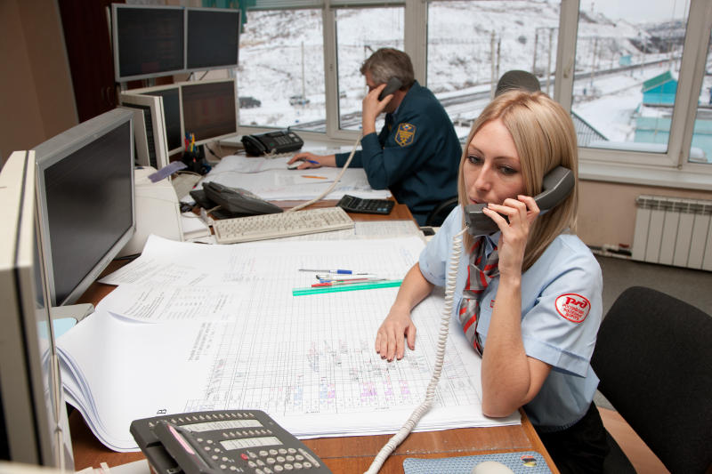
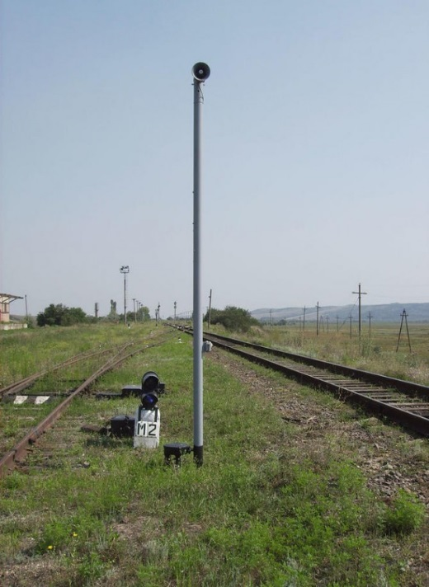
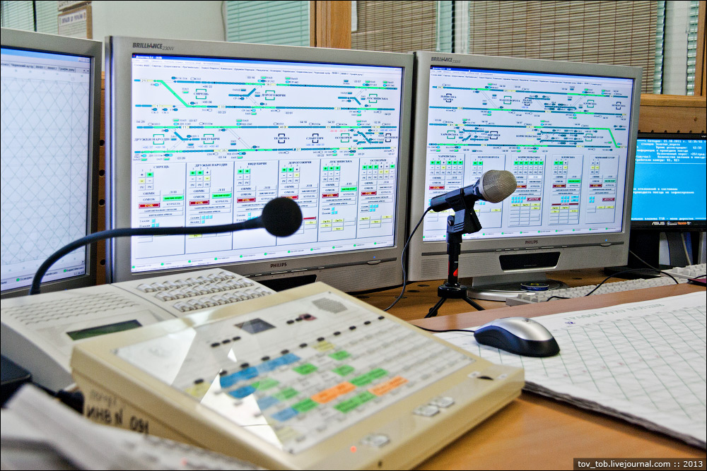
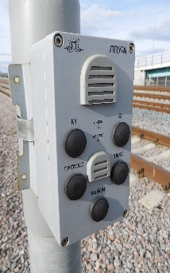

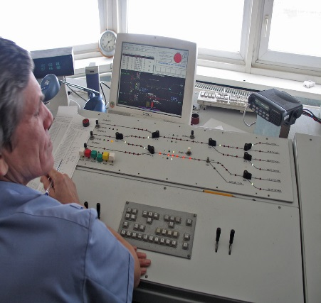

Техническая эксплуатация технологической электросвязи
Не допускается использование поездной диспетчерской, поездной межстанционной связи, поездной и станционной радиосвязи, стрелочной связи и двусторонней парковой связи технологической электросвязи для переговоров по вопросам, не связанным с движением поездов, за исключением экстренных случаев.

Slide 25
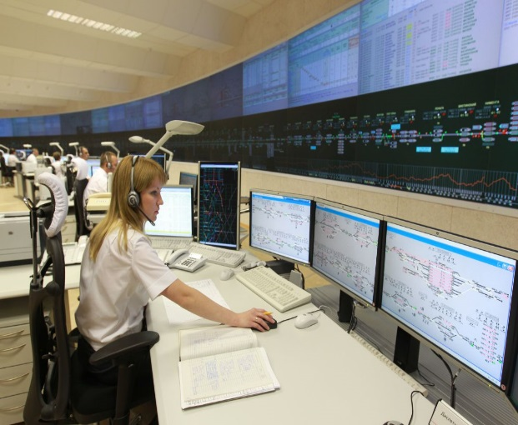
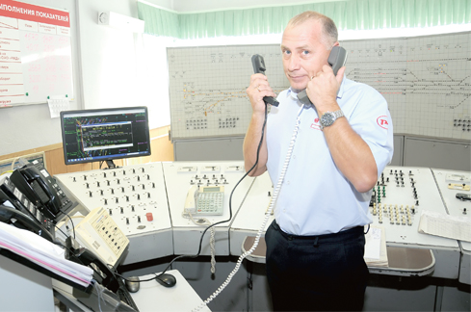
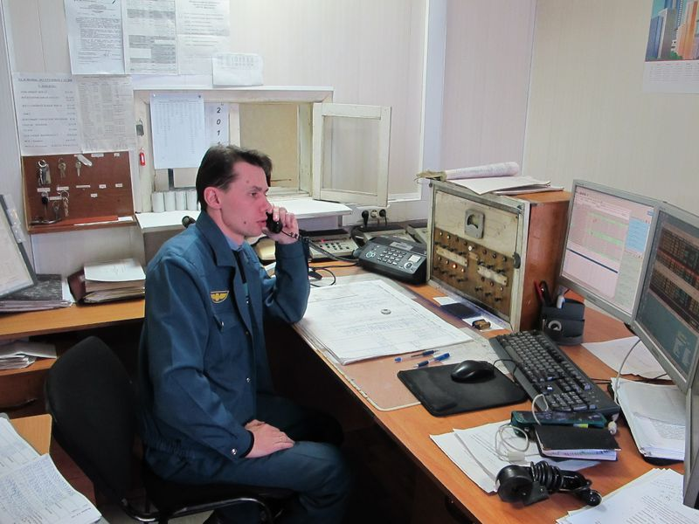
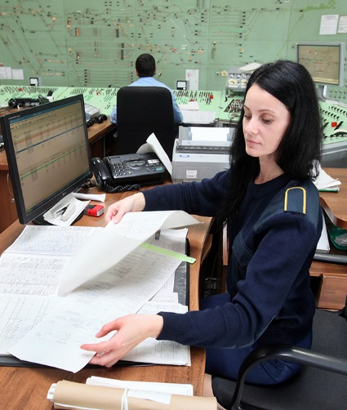
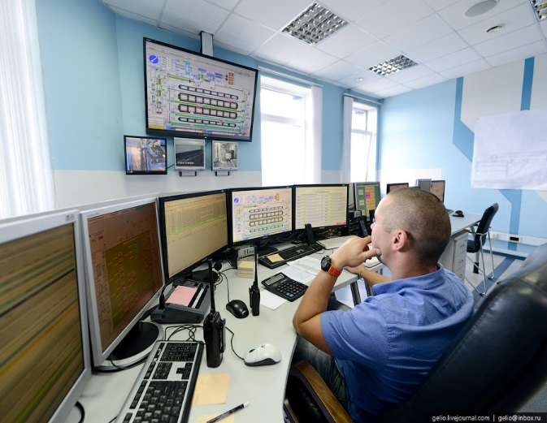
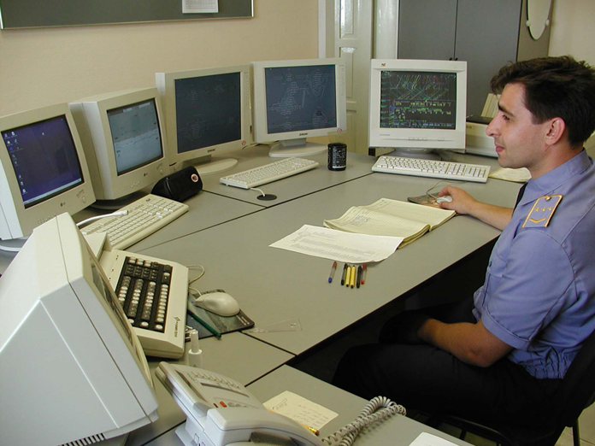
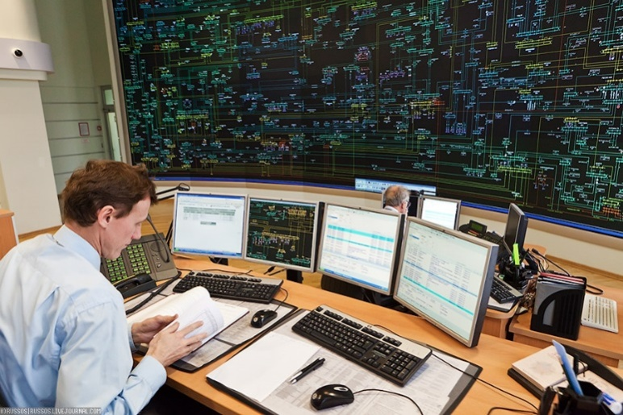
Техническая эксплуатация технологической электросвязи
В поездную диспетчерскую связь допускается включение только телефонов: *дежурных по станциям, *диспетчеров маневровых, *операторов ж.д. станций, *дежурных по эксплуатационным локомотивным депо и подменным пунктам, *энергодиспетчеров, *диспетчеров локомотивных, *диспетчеров хозяйства СЦБ,
* старших сменных инженеров хозяйства связи.

Slide 26



Техническая эксплуатация технологической электросвязи
На участках с диспетчерской централизацией в поездную диспетчерскую связь допускается по решению соответственно владельца инфраструктуры, владельца путей необщего пользования включение телефонов дежурных по переездам.

Slide 27

Техническая эксплуатация технологической электросвязи
Кабельные линии связи на перегонах должны прокладываться в границах ж.д. полосы отвода вне пределов земляного полотна. Допускается прокладка кабельных линий в земляном полотне в соответствии с проектной документацией, утвержденной в установленном порядке.

Slide 28

Техническая эксплуатация технологической электросвязи
Линии связи на основе волоконно-оптических кабелей (ВОЛС) могут быть выполнены методом подвески на опорах контактной сети или линий автоблокировки.

Slide 29

Техническая эксплуатация технологической электросвязи
5,0 м
Кабельные линии связи, выполненные методом подвески, при максимальной стреле провеса должны находиться на высоте не менее:
5,0 м - от земли в ненаселенной местности;
6,0 м - от земли в населенной местности;
4,5 м - от поверхности пассажирских платформ;
7,0 м - от полотна автомобильных дорог на железнодорожных переездах.

Slide 30
Техническая эксплуатация технологической электросвязи
2,5 м
Воздушные линии связи при максимальной стреле провеса должны находиться на высоте не менее:
2,5 м - от земли в ненаселенной местности;
3,0 м - от земли в населенной местности;
5,5 м - от полотна пересекаемых автомобильных дорог;
7,5 м - от верха головки рельса пересекаемых неэлектрифицированных ж.д. путей.

Slide 31

Техническая эксплуатация технологической электросвязи
Линии технологической электросвязи при пересечении электрифицированных железнодорожных путей допускаются только в кабельном исполнении.

Slide 32

Техническая эксплуатация технологической электросвязи
Сооружения и устройства связи должны быть максимально защищены от помех и опасного влияния тягового тока, линий электропередачи, перенапряжений и грозовых разрядов.
Корпуса аппаратов технологической электросвязи должны быть закрыты и опломбированы.

Slide 33

Техническая эксплуатация технологической электросвязи
Действие поездной радиосвязи на участках инфраструктуры периодически проверяется с использованием вагона-лаборатории с документированной регистрацией результатов в порядке, установленном владельцем инфраструктуры.

Slide 34


Техническая эксплуатация технологической электросвязи
Работники, пользующиеся устройствами технологической электросвязи, должны быть обучены порядку пользования ими.

Slide 35
Техническая эксплуатация технологической электросвязи
Основные виды связи
Область применения | Вид связи
Все участки ж.д. пути, где обращаются поезда | поездная диспетчерская поездная межстанционная поездная радиосвязь
Участки, оборудованные автоблокировкой, диспетчерской централизацией, электрифицированные участки | поездная диспетчерская поездная межстанционная перегонная связь энергодиспетчерская
Железнодорожная станция (в зависимости от технического оснащения) | станционная радиосвязь двусторонняя парковая для оповещения пассажиров ремонтно-оперативная радиосвязь

